Slide 1
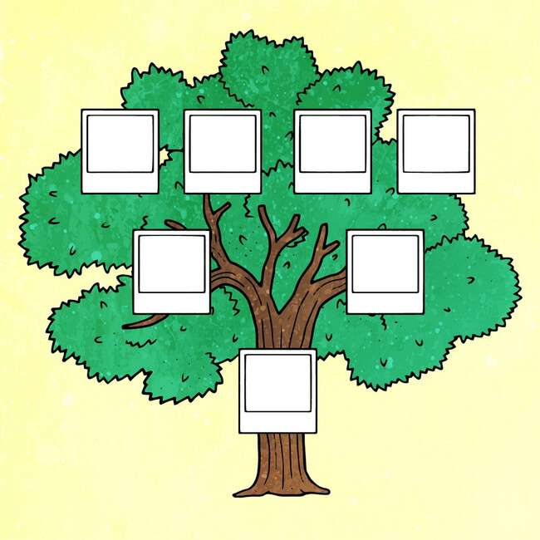
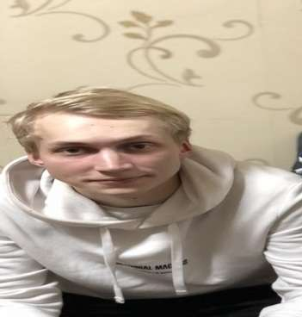
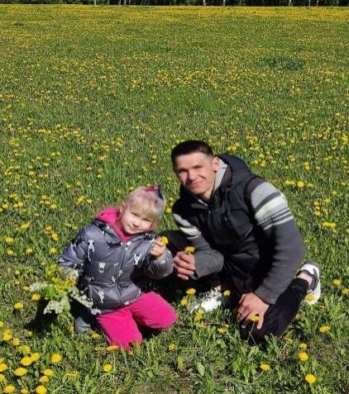
Расскажу я вам друзья, как живёт моя семья

Slide 2
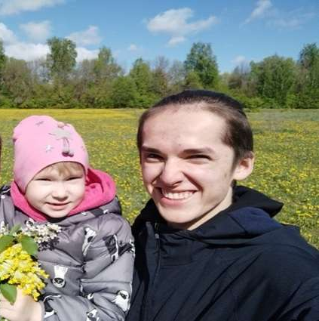
Меня зовут Арина Андреева. Мне 6 лет, Я – Россиянка.
Я живу в г. Мариинский Посад ул. Королёва , д. 2/27. Я хожу в
детский сад «Алёнушка», моих воспитателей зовут Маргарита
Юрьевна и Татьяна Александровна. Я умная, добрая, весёлая.
У меня есть два старших брата Егор и Семён.
Семён. Ему 18 лет, он проживает по
по адресу: г. Мариинский Посад
ул. Королёва, д.2/27. Учится в ЧГПУ
им. Яковлева на «историко-
географическом факультете». В
свободное время занимается спортом,
играет на гитаре.
Егор. Ему 24 года, он проживает по адресу: г. Мариинский Посад
ул. Королёва, д.2/27. Работает в строительной фирме. В свободное
от работы время занимается в тренажёрном зале, увлекается
компьютерными играми.

Slide 3
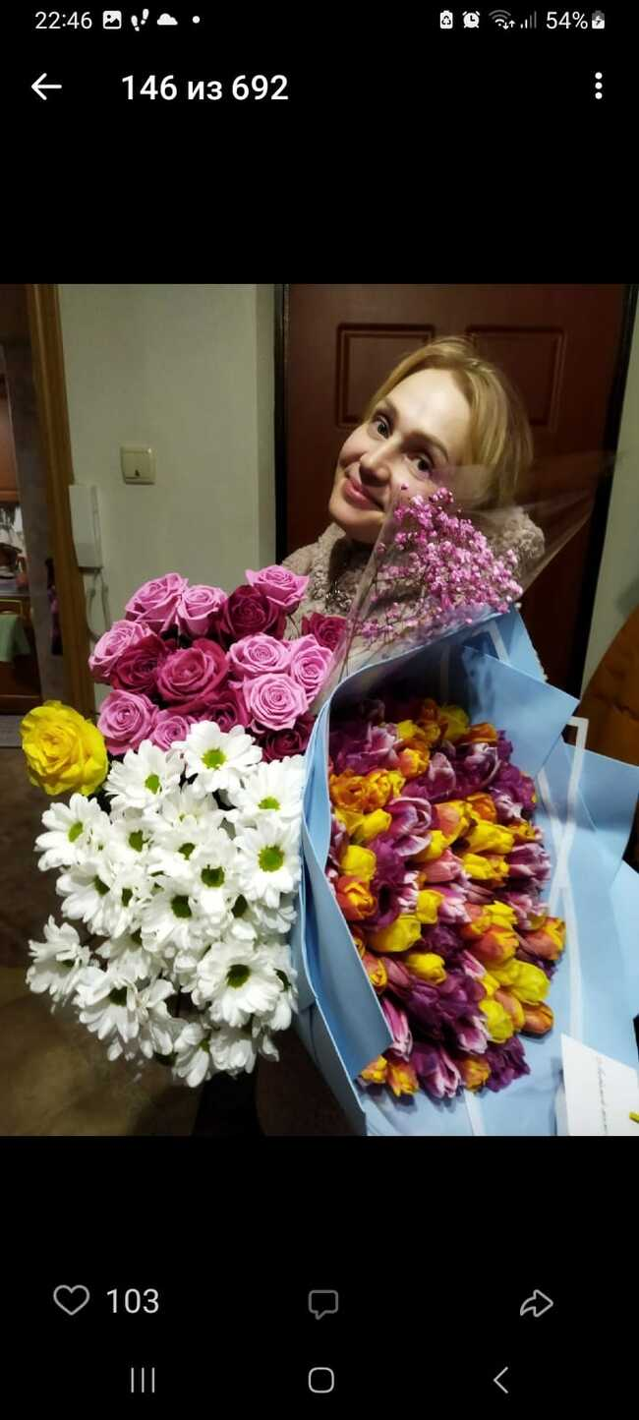
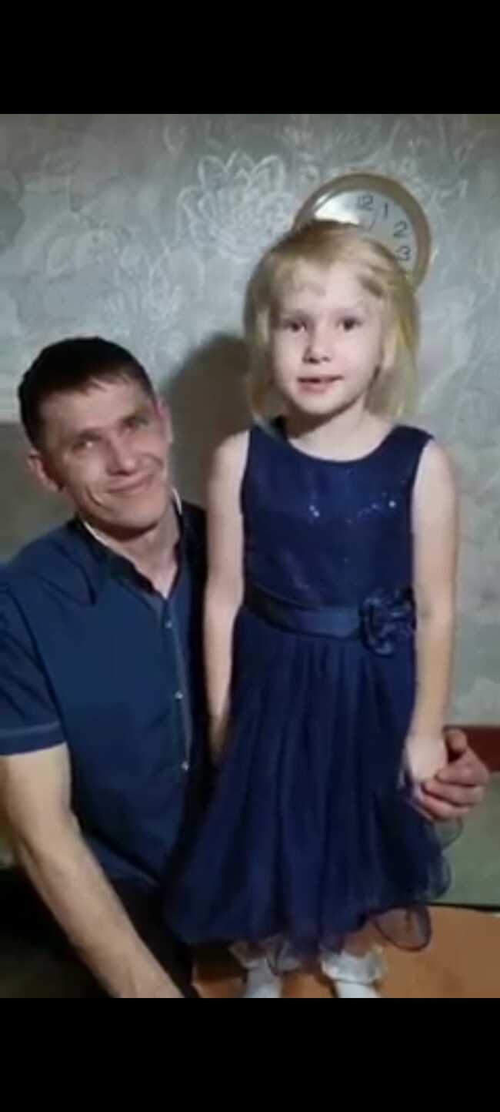
Моя мамочка
Моя мамочка самый близкий мне человек, её зовут Оля. ей 44 года, она
работает в салоне красоты «Красивые люди». Она у меня красивая,
внимательная, заботливая, мудрая. Любит готовить
вкусные блюда, поэтому много времени проводит на кухне.
А если я вдруг заболею, она постоянно находится рядом
со мной, даже если я выздоравливаю, все равно со мной,
чтобы не скучала. Моя мама умеет найти подход к любому
человеку, и поэтому у нее очень много друзей. Иногда
занимается спортом.
Мой папочка
Моего папу зовут Миша, ему 37 лет, работает по профессии
«строитель». Он мужественный, добрый, сильный, заботливый.
В свободное время проводит в кругу семьи.
Увлекается рыбалкой, футболом. Он и меня научил
гонять мяч.

Slide 4
Знакомьтесь – мои бабушка и дедушка
Мою бабушку зовут Таня ей 64 года, а дедушке Гене 68 лет. В данный момент они находятся на пенсии. Они у меня очень весёлые, красивые, интересные, общительные. Бабуля любит работать в огороде, выращивать разные виды сортов роз, готовить пироги, блины, оладьи, ну и всякие вкусняшки. В свододное время она посещает РДК, где они поют, танцуют. Ну, а дедушка конечно во всём помогает бабушке. Я очень их люблю и часто хожу к ним в гости.

Slide 5
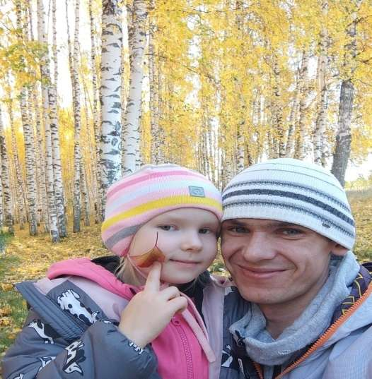
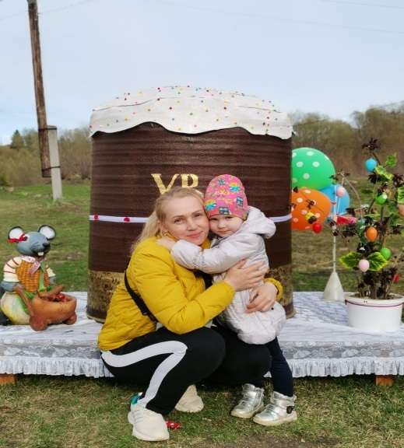
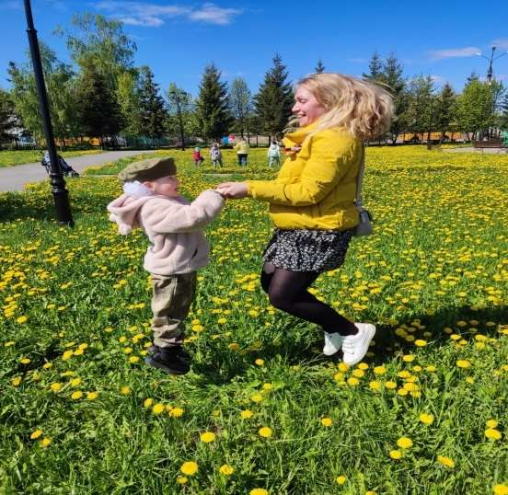
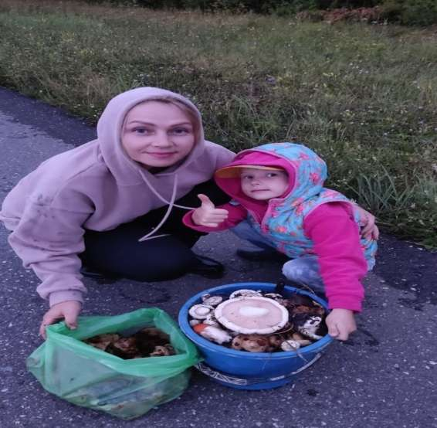
Наш досуг
Я горжусь своими родителями. Они у меня самые лучшие.
Я хочу во всем быть похожей на них.

